Slide 1
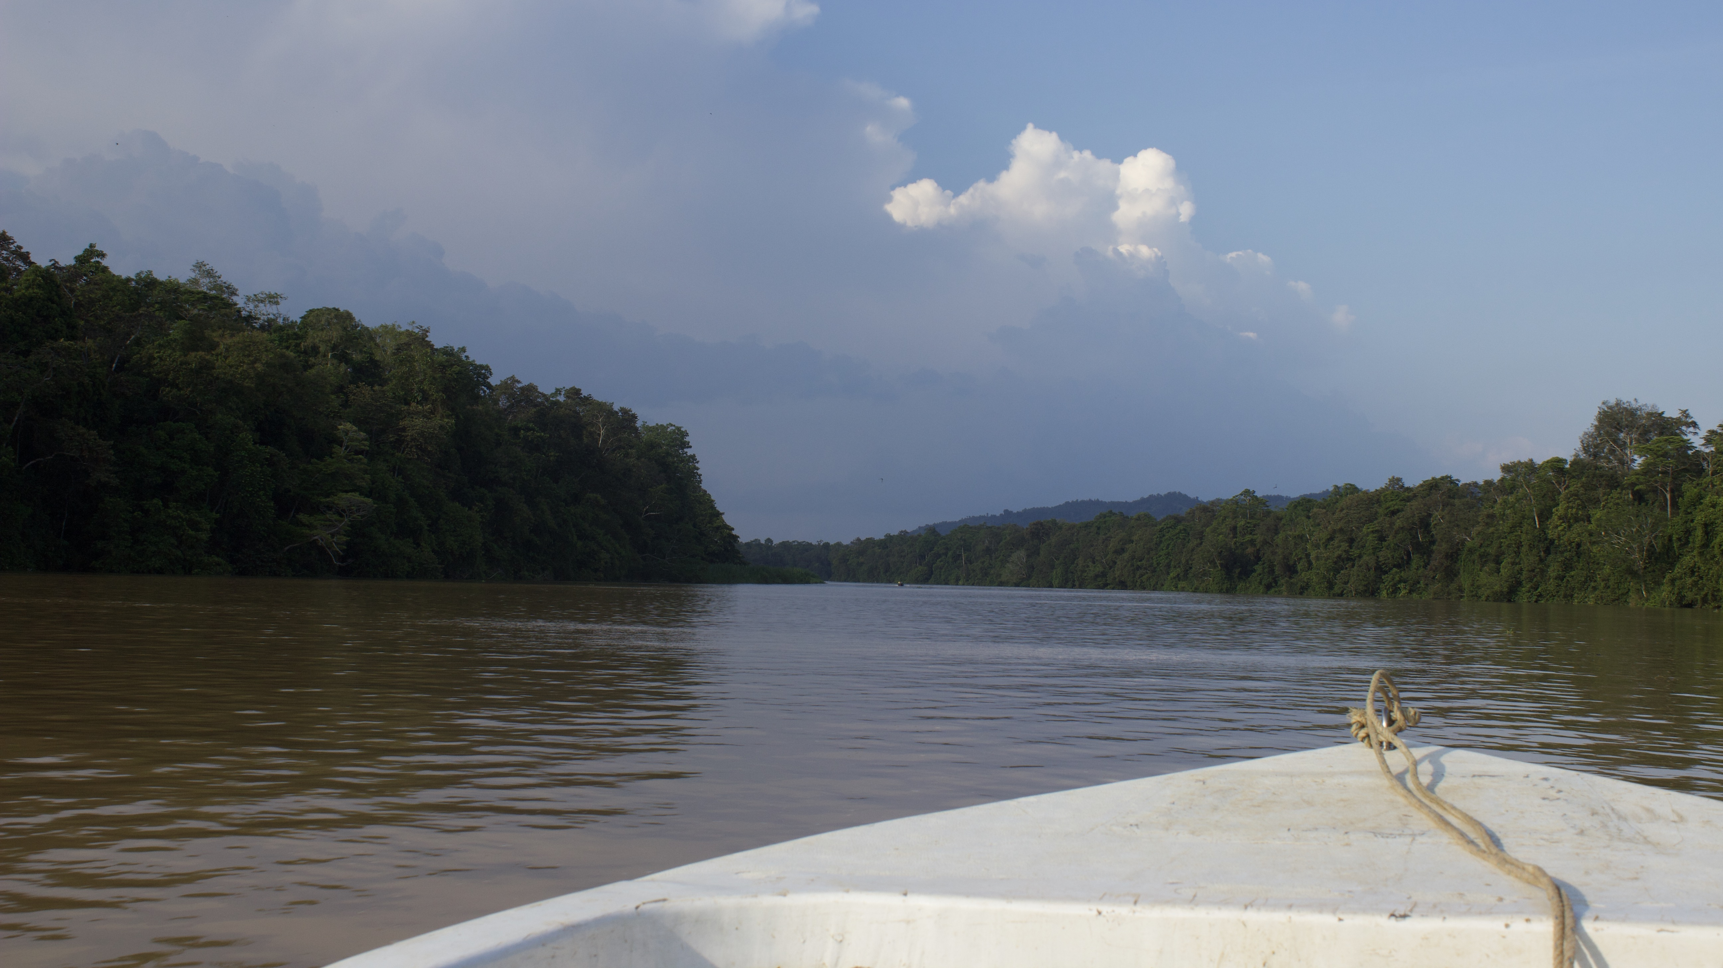
Case om Regnskoven!

Slide 2
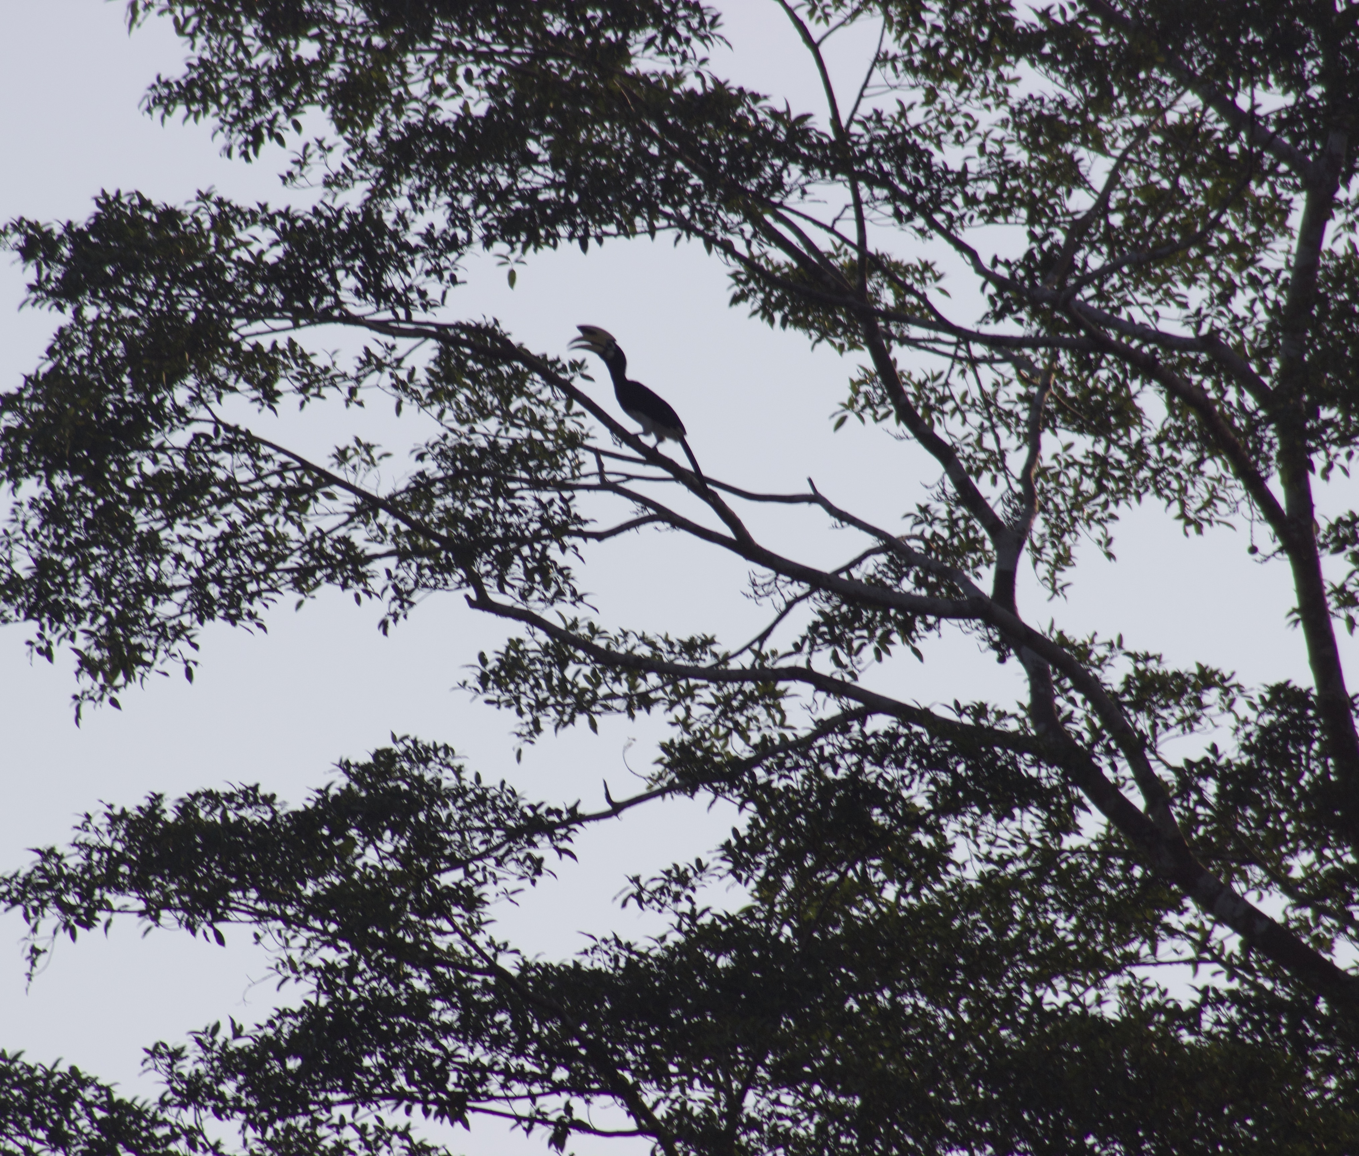
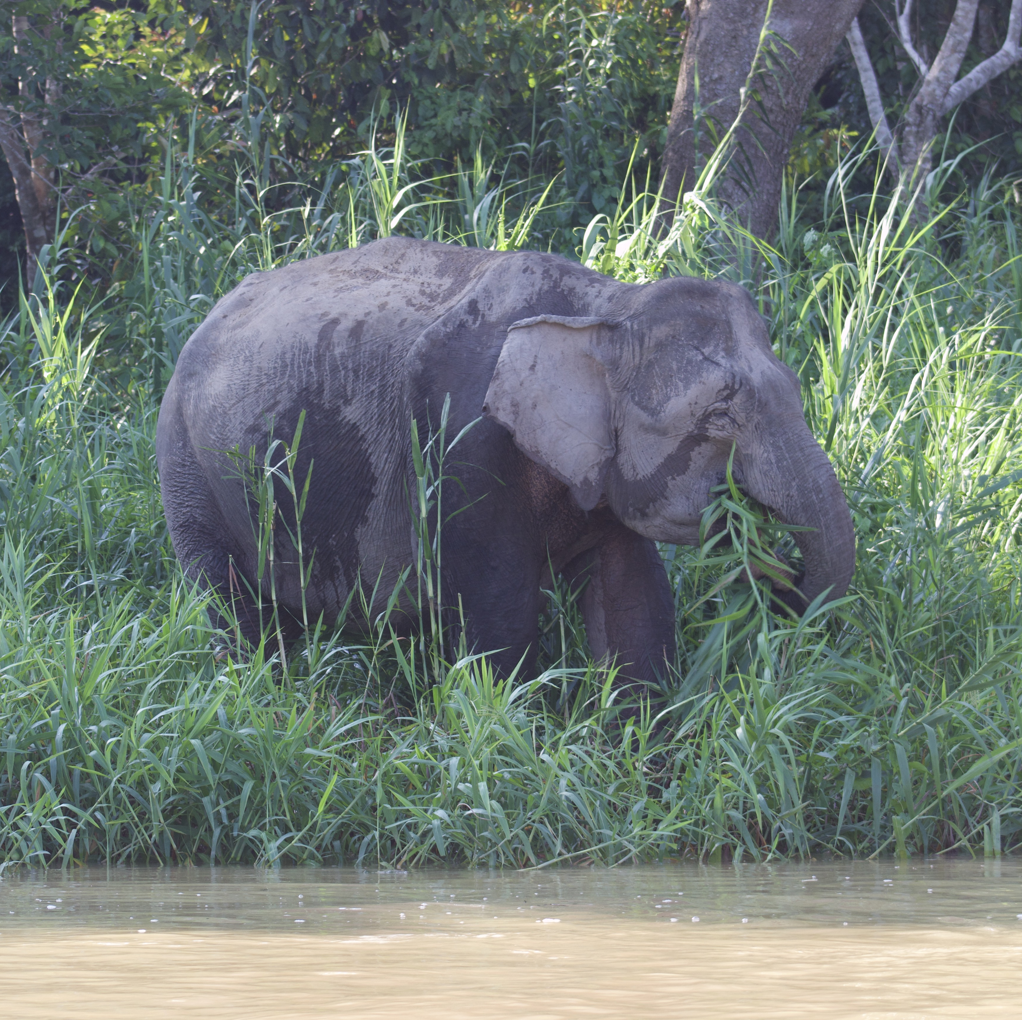
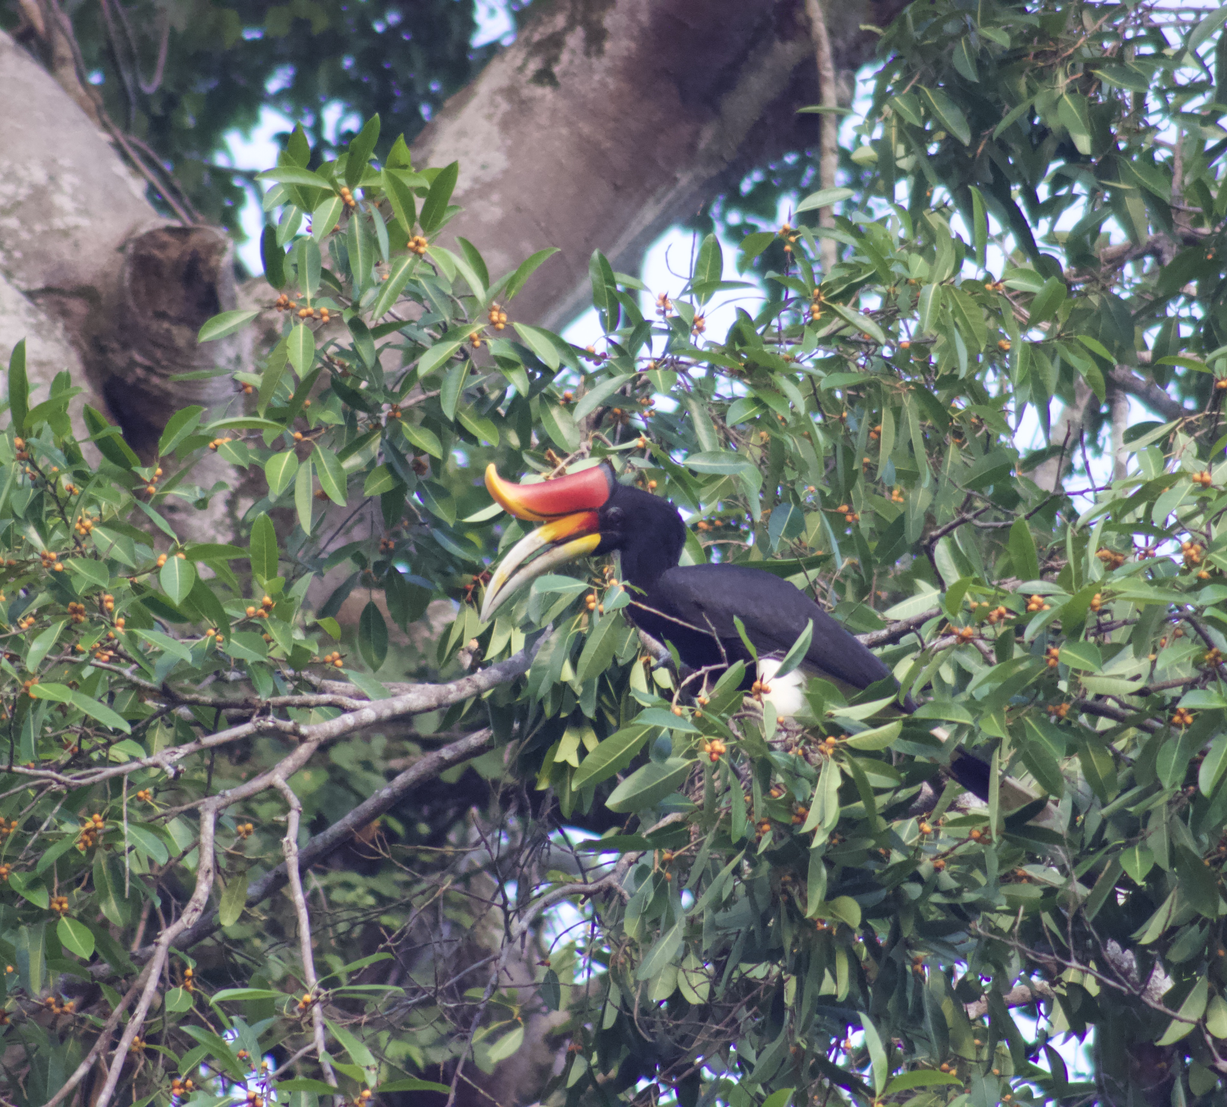
Regnskoven er fantastisk!
Den har en artsrigdom der ikke kan sammenlignes med andre steder på Jorden. (på land)
Med andre ord: høj biodiversitet
Over halvdelen af alle plante – og dyrearter findes her.
Skoven også den ældste på Jorden: anslået til at være 60-70 millioner år gammel

Slide 3

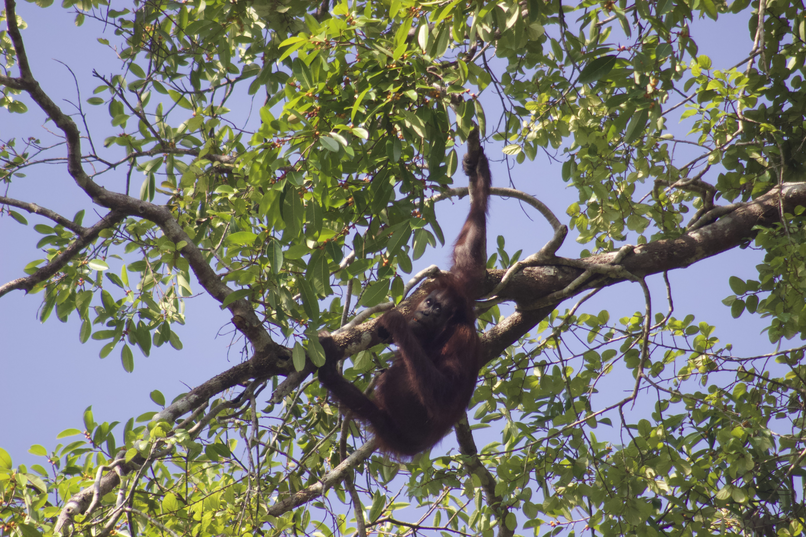
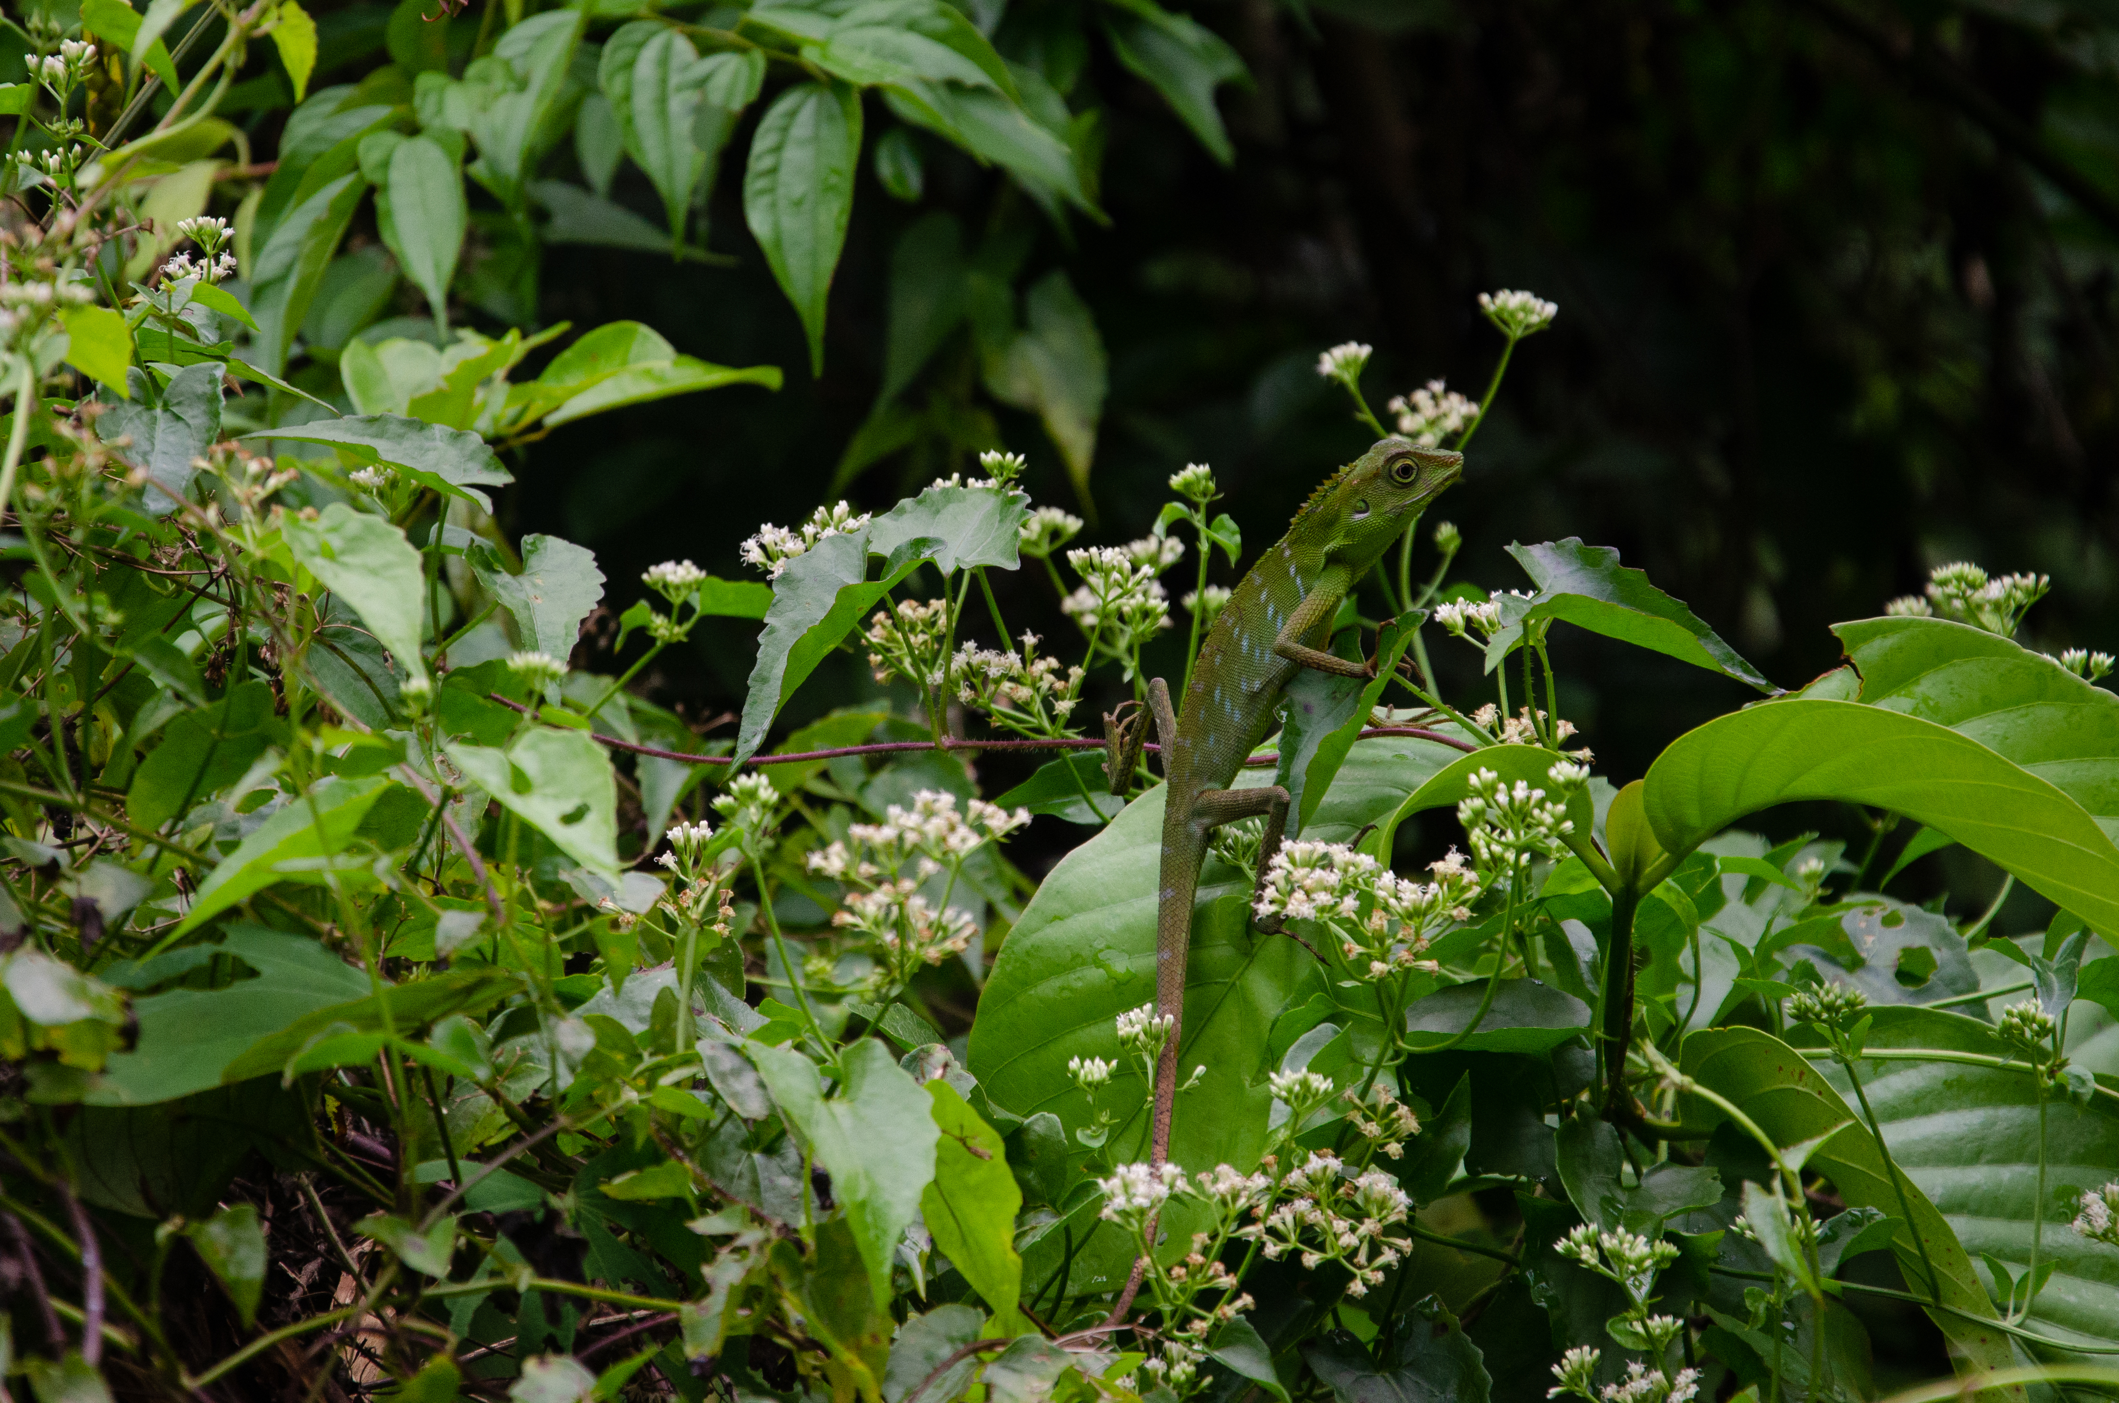
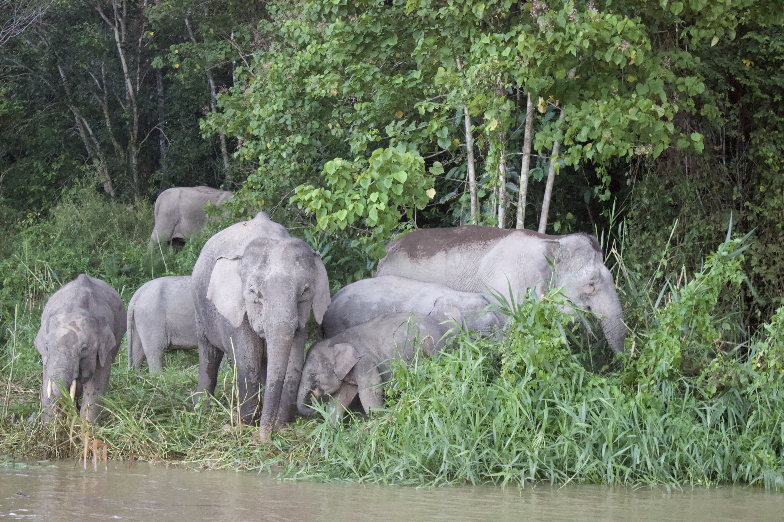
Hvad er en regnskov??

Slide 4

Hvad er en regnskov??
Findes i den temperede og tropiske zone
6% af Jordens areal (2009)
Flere forskellige skovtyper – fælles – meget regn
1500-1800 mm regn.
Rekord: 307 træarter på 1 hektar.
I Dansk løvskov 5-10 træarter pr. Hektar
Igen: høj biodiversitet.

Slide 5
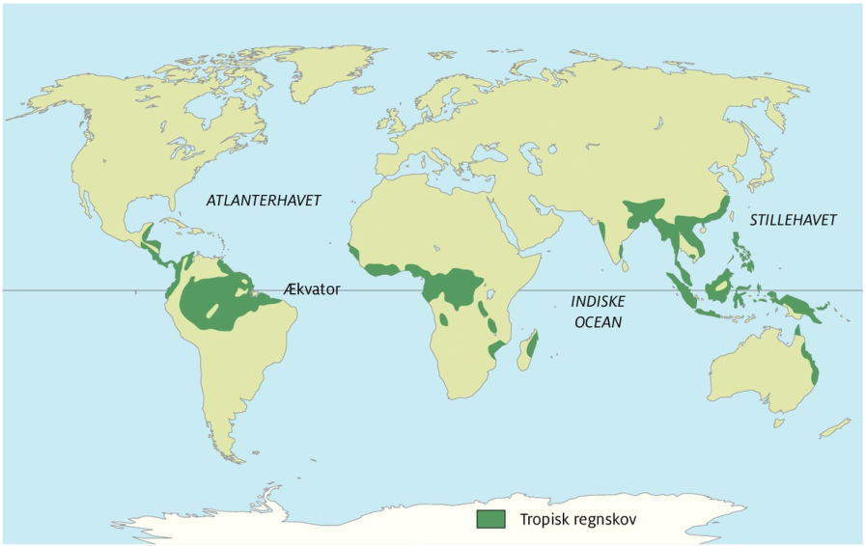
Hvor findes den tropiske regnskov?

Slide 6
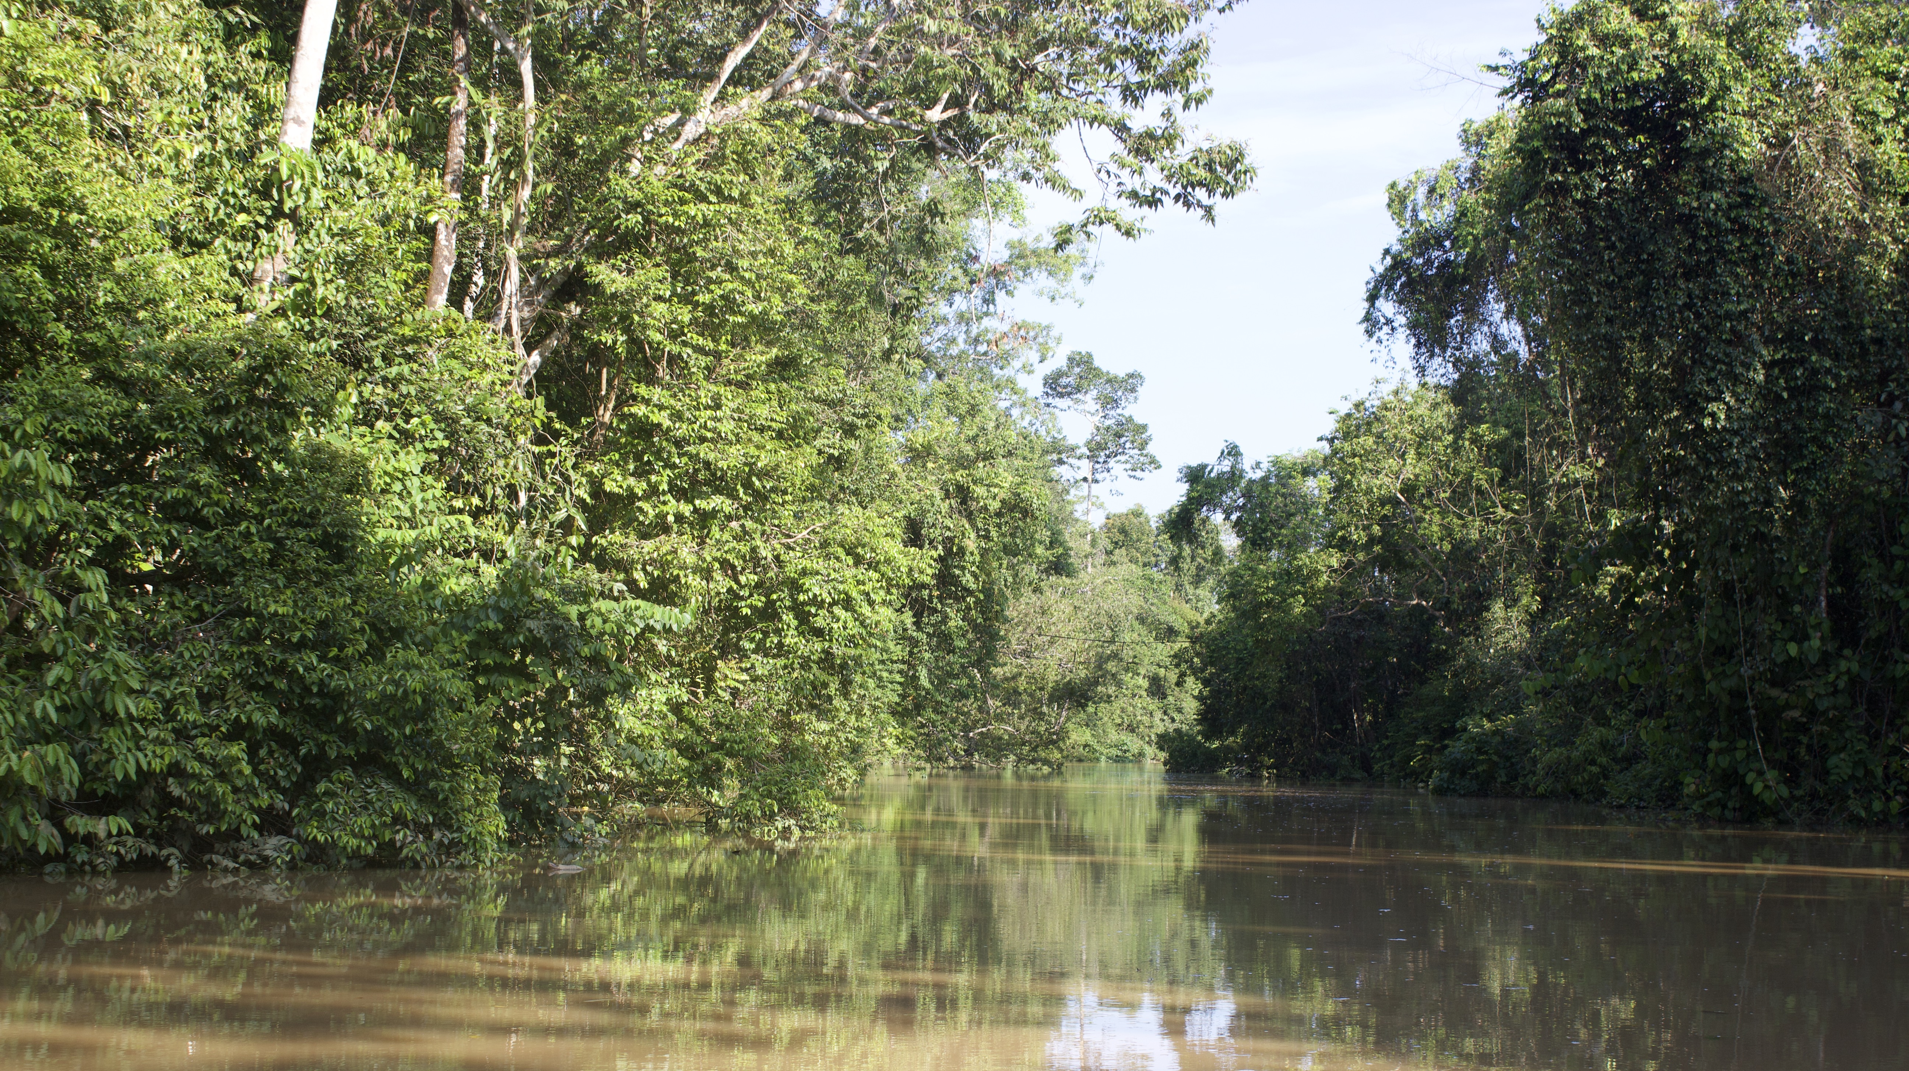
Introfilm: hvad er en regnskov?
National geographic:
https://www.youtube.com/watch?v=3vijLre760w

Slide 7
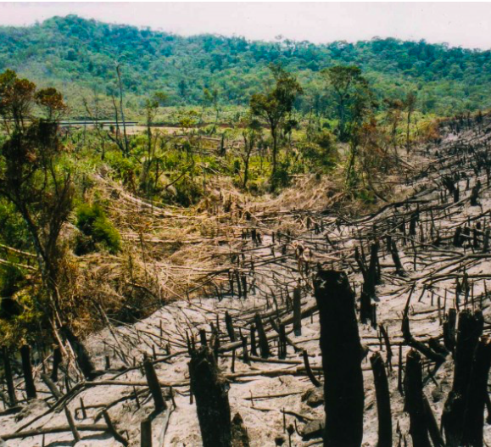
Hvorfor ryddes regnskov?
I svarer – jeg skriver på tavlen

Slide 8
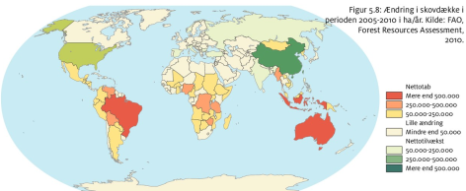
Hvor meget af regnskoven forsvinder?

Slide 9
Årsager til rydning af regnskov
Fattigdom – Voksende befolkningstilvækst – behov for fødevarer og landbrugsarealer.
Landbrugsdrift er den største årsag: Kvæg og salgsafgrøder (gummi, kakoa, banan, soja, palmeolie)
Tømmerhugst – både legal og illegal
Olieudvinding og minedrift.

Slide 10
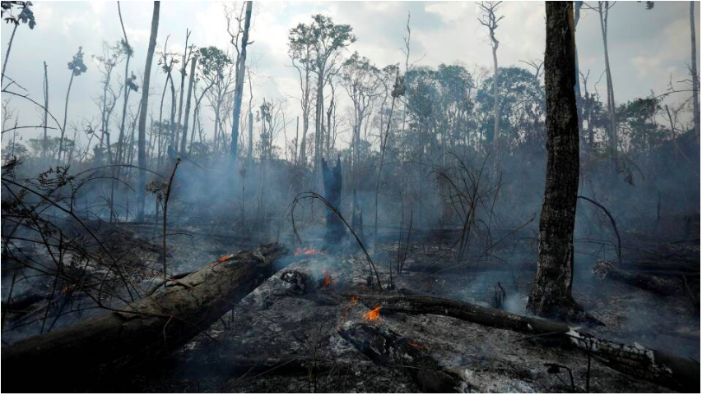
Case 1: Amazonas brænder

Slide 11
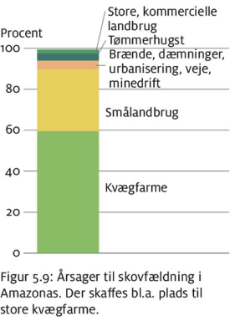
Årsager i Amazonas

Slide 12
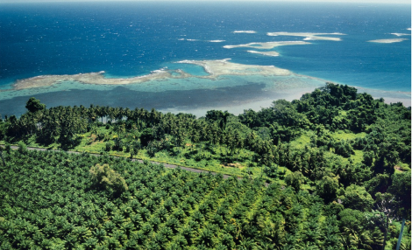
Case 2: Borneos regnskove og palmeolie

Slide 13
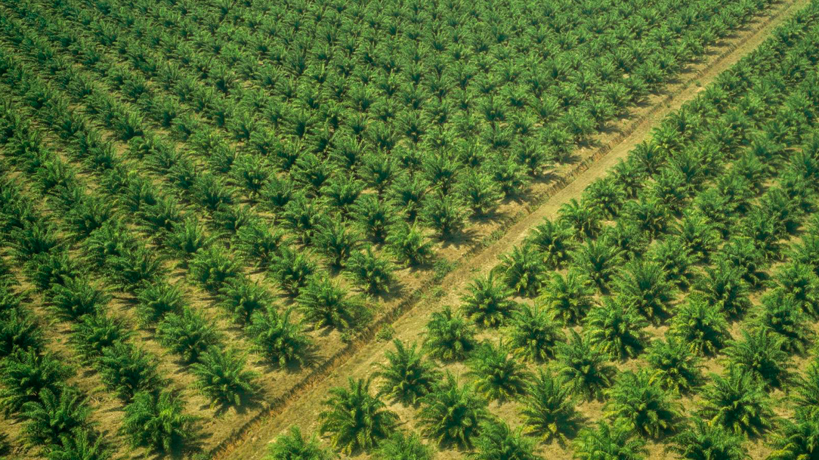
Borneo og palmeolie
Borneos regnskove ryddes til fordel for palmer.
De kan så omsættes til palmeolie –Findes I en lang række produkter:
Tandpasta, chokolade, kiks og biodiesel osv….
Historiske kampagner herfra som red orangutangen fra 1971

Slide 14
Lav opgave 2 i grupper.
Husk at uploade.
Vi vender næste gang.

